Slide 1
程式語言基本法
劉崇汎
109年11月15日星期日

Slide 2
程式第一基本概念
開始
程式一堆是依特定順序執行的指令
程式是一行接著一行依序執行的。
每一行程式做的事情都是依據每一行的指令而定。
電腦不會像人，陽奉陰違，不照指令。永遠只會依指令行動。
所以，如果程式錯誤、輸入錯誤、硬體錯誤，他就是執行錯誤！
garbage in, garbage out (GIGO) !!
前進
前進
倒退
結束

Slide 3
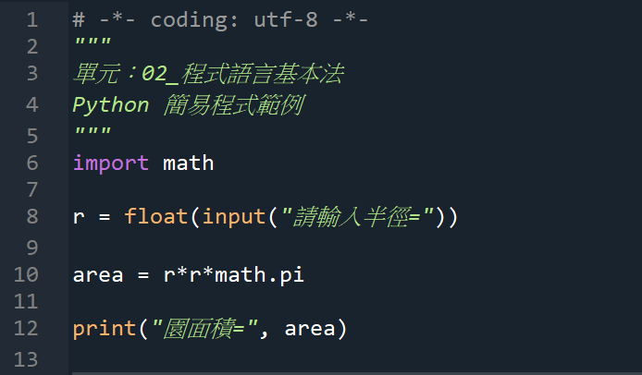
簡易Python程式
⬅⬅ 註解
⬅⬅ 引用
⬅⬅ 輸入
⬅⬅ 運算
⬅⬅輸出

Slide 4
前面的程式在做甚麼？
開始
引用數學函式庫
引用數學函式庫(6)
請使用者輸入半徑(8)
計算圓面積(10)
然後顯示圓面積是多少。(12)
使用者輸入半徑
計算圓面積
顯示圓面積是多少
結束

Slide 5



程式說明
． ． ．
． ． ．
area
3.80132711083
用input這個指令，顯示提示文字，並輸入一串資料。
Float()把這一串資料轉換成浮點數。
把浮點數存到變數r裡面。
依照園面積公式計算圓面積，存放到變數area內。
輸出圓面積=後面接計算的結果
請輸入半徑=1.1
園面積= 3.80132711083
r
1.1

Slide 6
練習一 輸入矩形長與寬，算面積
請設計一個程式，讓我可以輸入矩形的長與寬，然後幫我算出面積。
考慮重點：
輸入：長與寬
輸出：矩形面積
變數宣告：需要幾個？叫甚麼名字？
Example02_01

Slide 7
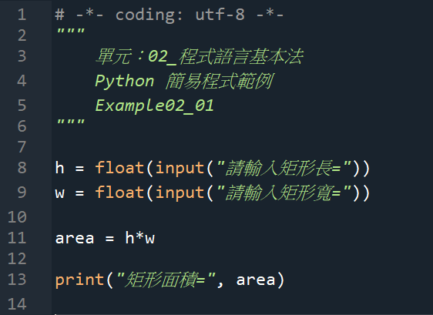
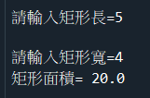
練習一參考解答

Slide 8
Console螢幕輸出
游標：用來提醒或是顯示下一個文字輸出的位置。通常是一個小直線或是小方塊。
定位點：螢幕橫向每個8個字元位置會有一個定位點。方便輸出時對齊文字使用(\t)。
輸出超過最右邊會捲到下一行的最左邊繼續顯示。
古早的螢幕只有80x40，現在沒上限(?)。
Python的print預設輸出後會換行，
中間一半想要換行要輸出“\n” 。
若是最後面不想換行，請在print指令中加入end=“”
例如：printf(“Python is best!”，end=“”)
A=13
B=77
C=34
The Max = 77
▎ ▎ ▎ ▎
定位點示意

Slide 9
練習二 輸入三科成績算總和
請設計一個程式，讓我可以輸入三科成績，然後顯示這三科成績的總和與平均。
考慮重點：
輸入：三科成績
運算：三科成績加總
輸出：三科總合與平均
變數宣告：需要幾個？叫甚麼名字？
Example02_02

Slide 10
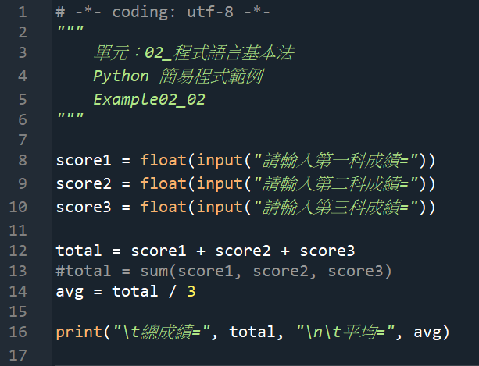
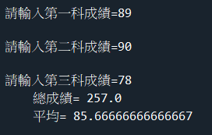
練習二參考解答

